Slide 1









فصل القسمة
القسمة على عدد من رقم واحد
الصف الخامس الابتدائي
صفحة ١٢٠

Slide 2




فكرة الدرس:
اقسم عدداً من أربعة أرقام على الأكثر على عدد من رقم واحد
المفردات:
باقي القسمة
صفحة ١٢٠

Slide 3






استعد:
صفحة ١٢٠

Slide 4

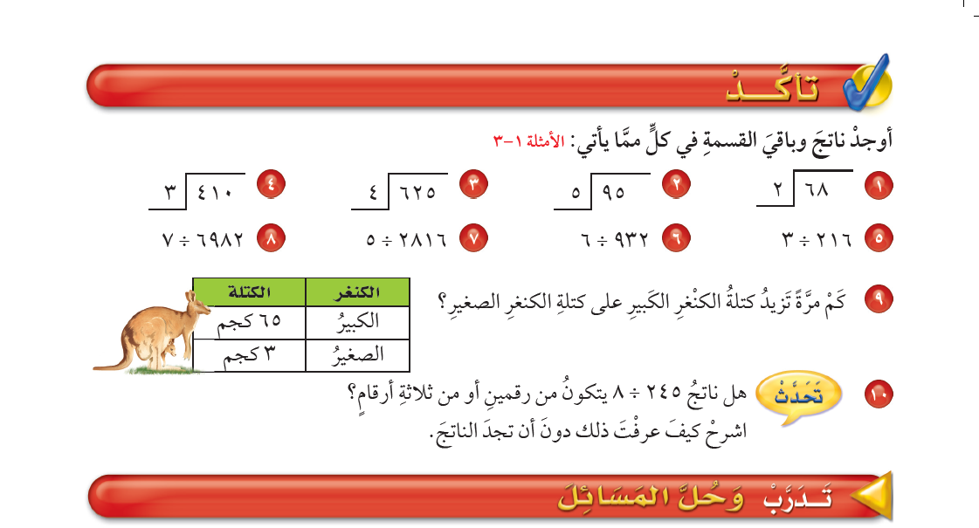
تأكـــــد:
صفحة ١٢٢

Slide 5

تأكـــــد:
صفحة ١٢٢

Slide 6
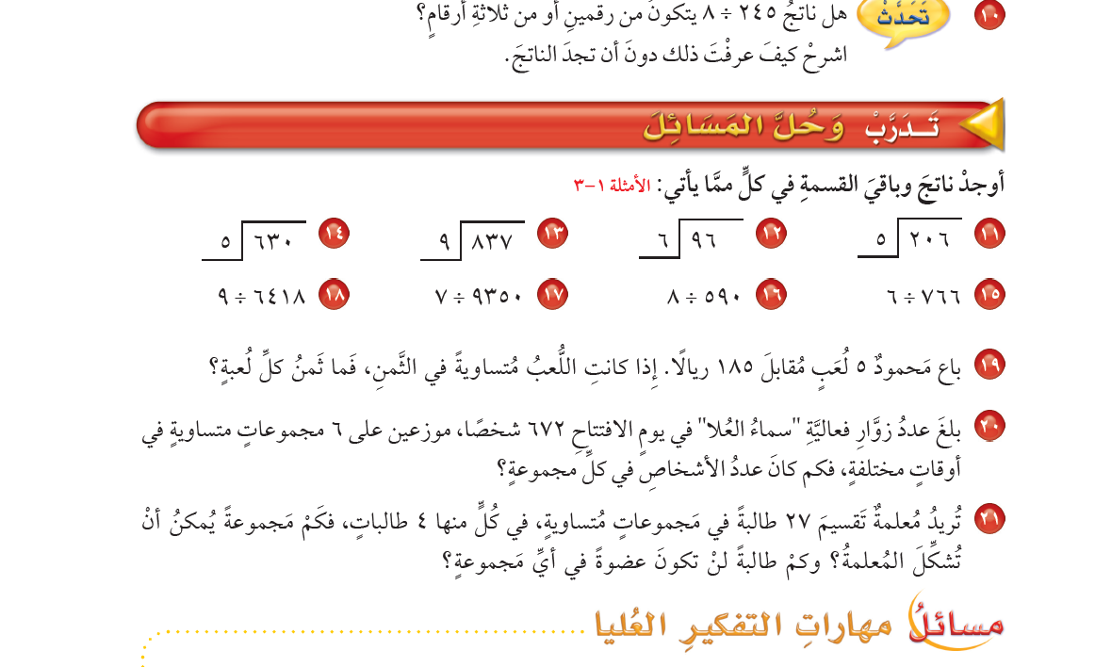



تدرب وحل المسائل:
صفحة ١٢٢

Slide 7


تدرب وحل المسائل:
صفحة ١٢٢

Slide 8



تدرب وحل المسائل:
الربط بالوطن
صفحة ١٢٢

Slide 9
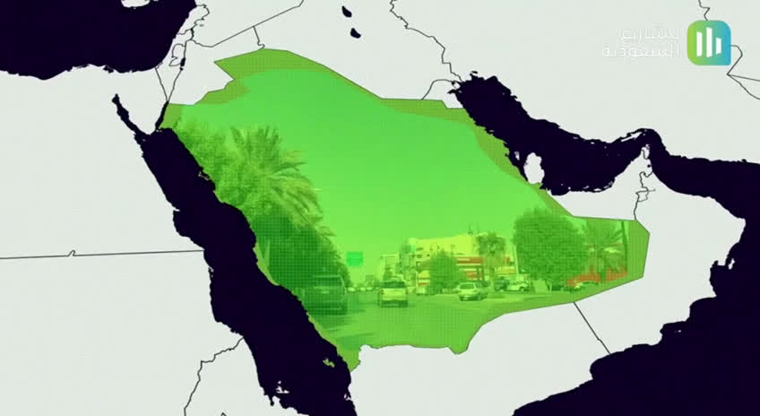
الربط بالوطن

Slide 10


تدرب وحل المسائل:
صفحة ١٢٢

Slide 11
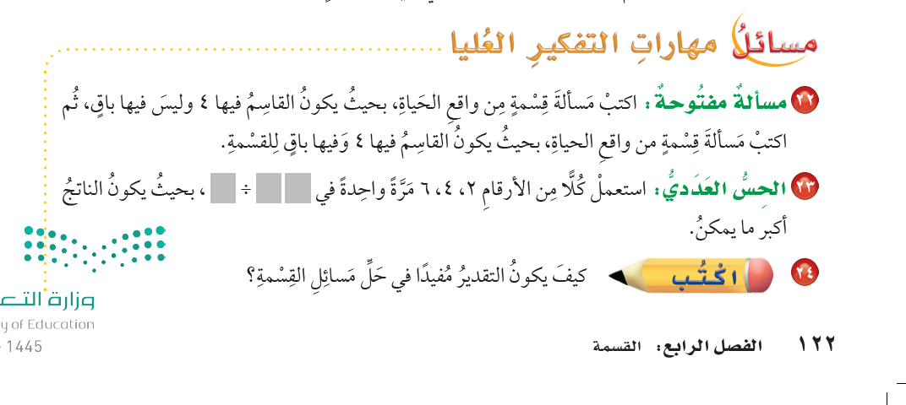

مسائل مهارات التفكير العليا:
صفحة ١٢٢

Slide 12
وصلنا لنهاية الدرس
ولا تنسي حل الواجب
المطلوب
صفحة ١٢٢

